Slide 1
Chủ đề 7
YÊU THƯƠNG GIA ĐÌNH
TÔN TRỌNG PHỤ NỮ

Slide 2
TUẦN 24
Chủ đề
7

Slide 3
TỌA ĐÀM
CHÀO MỪNG NGÀY
QUỐC TẾ PHỤ NỮ 8-3

Slide 4
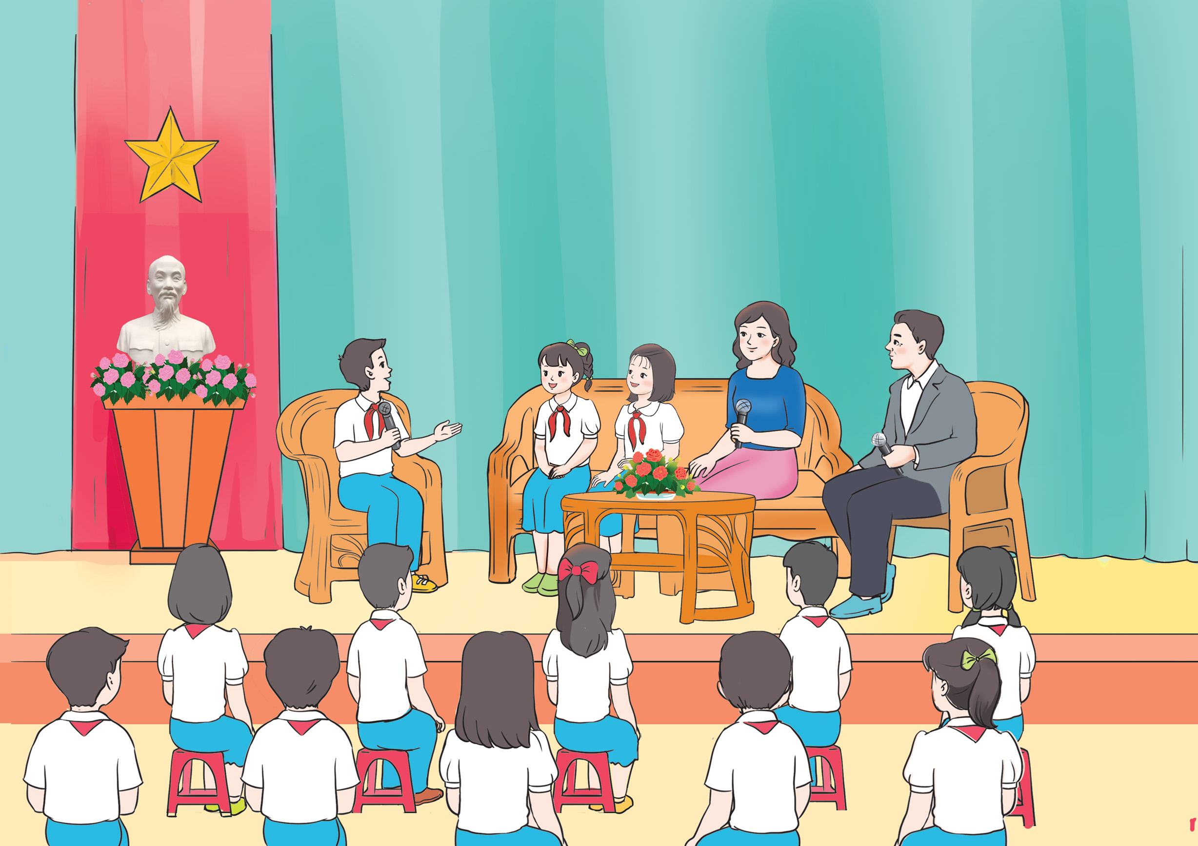
Tham gia tọa đàm "Kết nối yêu thương" chào mừng ngày Quốc tế Phụ nữ 8-3.

Slide 5
Chia sẻ những điều em đã làm để thể hiện sự tôn trọng phụ nữ.
Khi lên xe ô tô, nhường các bạn nữ lên trước.
Chúc mừng các bạn nữ nhân ngày Quốc tế Phụ nữ 8-3.
...

Slide 6
Ghi lại những
điều em học được sau khi tham gia buổi tọa đàm và chia sẻ với các bạn trong lớp.

